Slide 1
第七章
微分方程
/*Differential Equations*/
— 积分问题
推广
— 微分方程问题
下页

Slide 2
第一节
第七章
微分方程的基本概念
几何问题
引例
物理问题
微分方程的基本概念
下页

Slide 3
问 题 引 入
在力学、物理学及工程技术等领域中
为了对客观事物运动的规律性进行研究，
往往需要寻求变量间的函数关系，但根据
问题的性质，常常只能得到待求函数的导
数或微分的关系式，这种关系式在数学上
称之为微分方程.
微分方程又分为常微分方程和偏微分
方程，本章讨论的是前者。在本章介绍几
种简单类型微分方程的求解.
下页

Slide 4
引例1.
一曲线通过点(1,2), 在该曲线上任意点处的
切线斜率为 2x,
求该曲线的方程.
解: 设所求曲线方程为 y = y(x), 则有如下关系式
①
②
由 ① 得
(C为任意常数)
由 ② 得 C = 1,
因此所求曲线方程为
下页

Slide 5
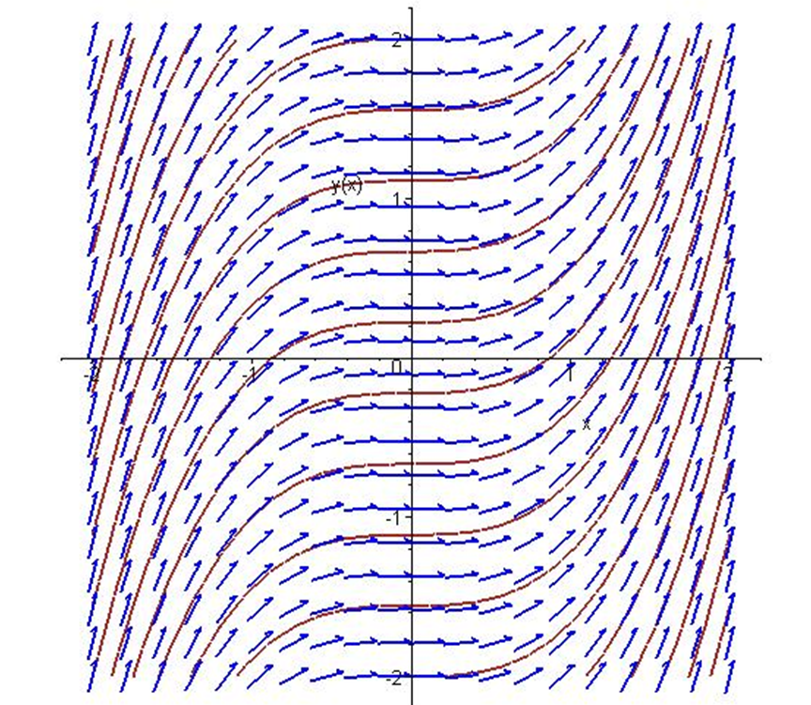
引例2.
表示方向场（斜率场）
每一点对应于一个斜率，
例如(1,2)→斜率1
下页

Slide 6
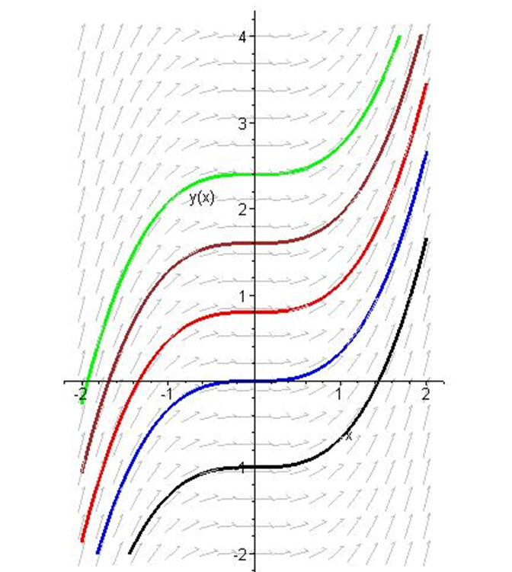
引例2.
表示方向场（斜率场）
每一点对应于一个斜率，
例如(1,2)→斜率1
积分曲线与方向场平行；
下页

Slide 7
引例3. 列车在平直路上以
的速度行驶,
制动时
获得加速度
求制动后列车的运动规律.
解: 设列车在制动后 t 秒行驶了s 米,
即求 s = s (t) .
已知
由前一式两次积分, 可得
利用后两式可得
因此所求运动规律为
说明: 利用这一规律可求出制动后多少时间列车才
能停住,
以及制动后行驶了多少路程.
下页
Notes:
P321.例2

Slide 8
微分方程的基本概念
含自变量、未知函数及其导数(高阶导数)的方程叫做微分方程.
常微分方程
(本章内容)
分类
偏微分方程
方程中所含未知函数导数的最高阶数叫做微分方程
的阶.
一般地, n 阶常微分方程的形式是
( n 阶隐式微分方程)
或
( n 阶显式微分方程)
下页

Slide 9
微分方程的解
— 使方程成为恒等式的函数.
通解
— 解中所含独立的任意常数的个数与方程
的阶数相同. 表示一族平行曲线；
特解
— 不含任意常数的解,
其图形称为积分曲线.
定解条件
— 确定通解中任意常数的条件.
n 阶方程的初始条件(或初值条件/*Initial Value*/):
引例1
引例2
通解
通解
特解
特解
下页

Slide 10
例1. 验证函数
是微分方程
的通解,
并求满足初始条件
的特解.
解:
这说明
是方程的解.
是两个独立的任意常数,
故它是方程的通解.
利用初始条件易得
故所求特解为
下页

Slide 11
例2. 已知曲线上点 P(x, y) 处的法线与 x 轴交点为 Q ,
且线段 PQ 被 y 轴平分,
求所满足的微分方程.
解: 如图所示,
点 P(x, y) 处的法线方程为
令 Y = 0, 得 Q 点的横坐标
即
结束

